Slide 1



WARSZTAT
Eko-aktywizm
w internecie
moc, mit, manipulacja
Demokracja w erze cyfrowej
MFO 2.0 | Demokracja w erze cyfrowej
materiał warsztatowy
01
Notes:
Start prezentacji: Eko-aktywizm
w internecie.
Na początku zostaw widoczną stopkę o dofinansowaniu.

Slide 2

ANKIETA
Ankieta
02
przed
Start: krótki pre-test dla uczestników
Zacznij od krótkiej ankiety. To punkt odniesienia do porównania wiedzy przed i po wydarzeniu.
Po zeskanowaniu zaloguj się na konto uczestnika. System wróci automatycznie do tej ankiety.
mlodzidlademokracji.pl/ankiety/eko-aktywizm-w-internecie-pre-test
Zeskanuj kod QR
MFO 2.0 | Demokracja w erze cyfrowej
ankieta startowa
QR

Slide 3
02
Dwie liczby, dwa światy
Aktywizm, greenwashing i dezinformacja obok siebie
Rybnik: ze 134 do 16 dni smogowych
5436
16
EKO?
zlikwidowanych kopciuchów w latach 2018–2023
dni z przekroczeniami PM10 w 2023
hasło bez danych to tylko marketing
Dziś odróżniamy zmianę od opakowania.
MFO 2.0 | Demokracja w erze cyfrowej
Rybnik.eu + PAS
02

Slide 4
03
Jak działa prawdziwy eko-aktywizm
DANE → KOMUNIKAT → PRESJA → ZMIANA
1
2
3
4
>
>
>
DANE
KOMUNIKAT
PRESJA
ZMIANA
czujniki, raporty, pomiary
media, social media, grafiki
petycje, skargi, protesty
uchwały, inwestycje, efekty
Przykład lokalny: Rybnicki Alarm Smogowy i czyste powietrze.
MFO 2.0 | Demokracja w erze cyfrowej
03

Slide 5
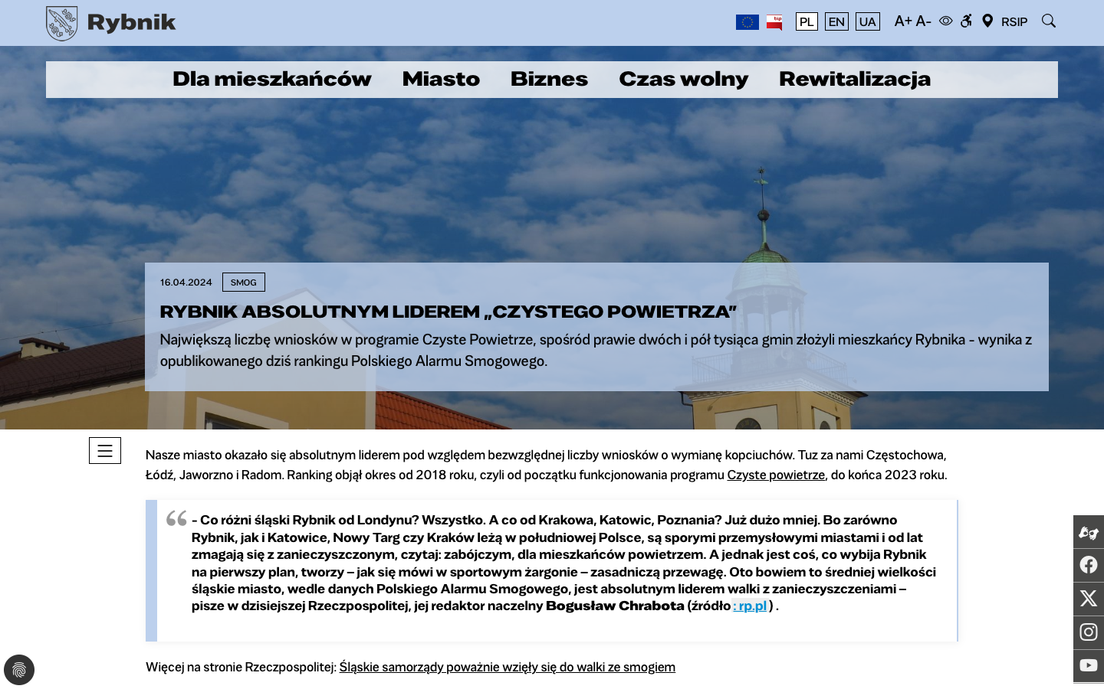
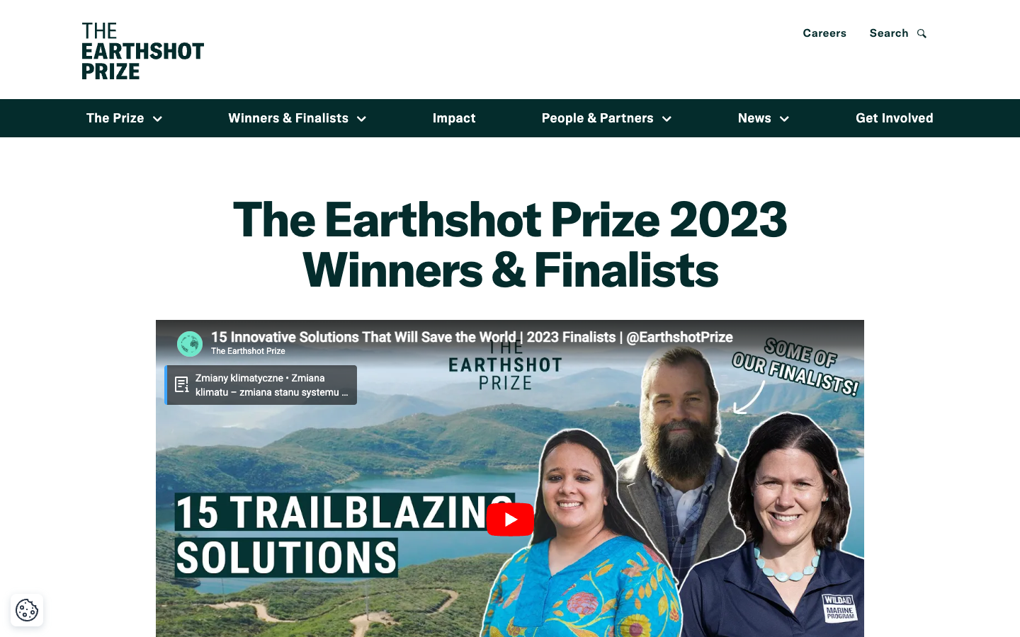
04
To działa
Lokalna sprawa może wyjść poza lokalną bańkę
Rybnik
spektakularny spadek liczby dni smogowych
PAS
Polish Smog Alert był finalistą Earthshot Prize 2023
MFO 2.0 | Demokracja w erze cyfrowej
Rybnik.eu + Earthshot
04

Slide 6
05
Przykłady skuteczne
Nie każdy aktywizm wygląda jak protest
RAS/PAS
FFF
SmogLab
Syngeos
lokalna presja i ogólnopolska sieć
strajki i widoczność problemu
dane i narracje
czujniki i mapy
MFO 2.0 | Demokracja w erze cyfrowej
05

Slide 7
06
Plan na dziś
1
2
3
4
5
Co działa
Greenwashing
Dezinformacja
Pułapki
Debata
Będziemy rozróżniać: aktywizm, ekościema czy manipulacja.
MFO 2.0 | Demokracja w erze cyfrowej
agenda
06

Slide 8
KAHOOT 1/3
telefon w rękę, argumenty w głowie
PIN: ______
MFO 2.0 | Demokracja w erze cyfrowej
przerywnik quizowy
07
Notes:
Runda Kahoot 1/3.
Pytania w tej rundzie:
PAS był finalistą jakiej nagrody?
Co to greenwashing?
Do ilu dni smogowych spadł Rybnik w 2023?

Slide 9
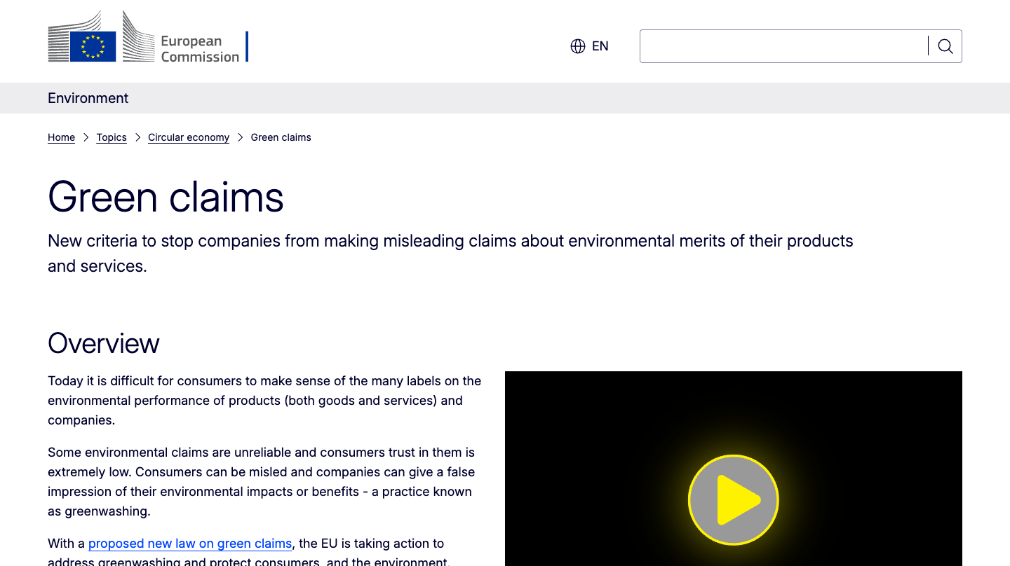
08
Greenwashing = ekościema
UE pracuje nad twardszymi regułami dla zielonych deklaracji
HASŁO
„eko”, „naturalny” bez danych
DOWÓD
certyfikat, metoda, pełny kontekst
PRAWO
walka z wprowadzającymi w błąd claimami
otwórz źródło
MFO 2.0 | Demokracja w erze cyfrowej
European Commission
08

Slide 10
09
5 sygnałów greenwashingu
Test reklamy w 60 sekund
1
2
3
4
5
puste hasła
ukryta prawda
brak dowodu
mniejsze zło
fałszywy certyfikat
MFO 2.0 | Demokracja w erze cyfrowej
09

Slide 11
KAHOOT 2/3
telefon w rękę, argumenty w głowie
PIN: ______
MFO 2.0 | Demokracja w erze cyfrowej
przerywnik quizowy
10
Notes:
Runda Kahoot 2/3.
Pytania w tej rundzie:
Ile kopciuchów zlikwidowano w Rybniku 2018–2023?
Który sygnał to „eko” bez danych?
Jaki procent klimatologów wskazuje NASA?
Czego dotyczą unijne zasady green claims?

Slide 12
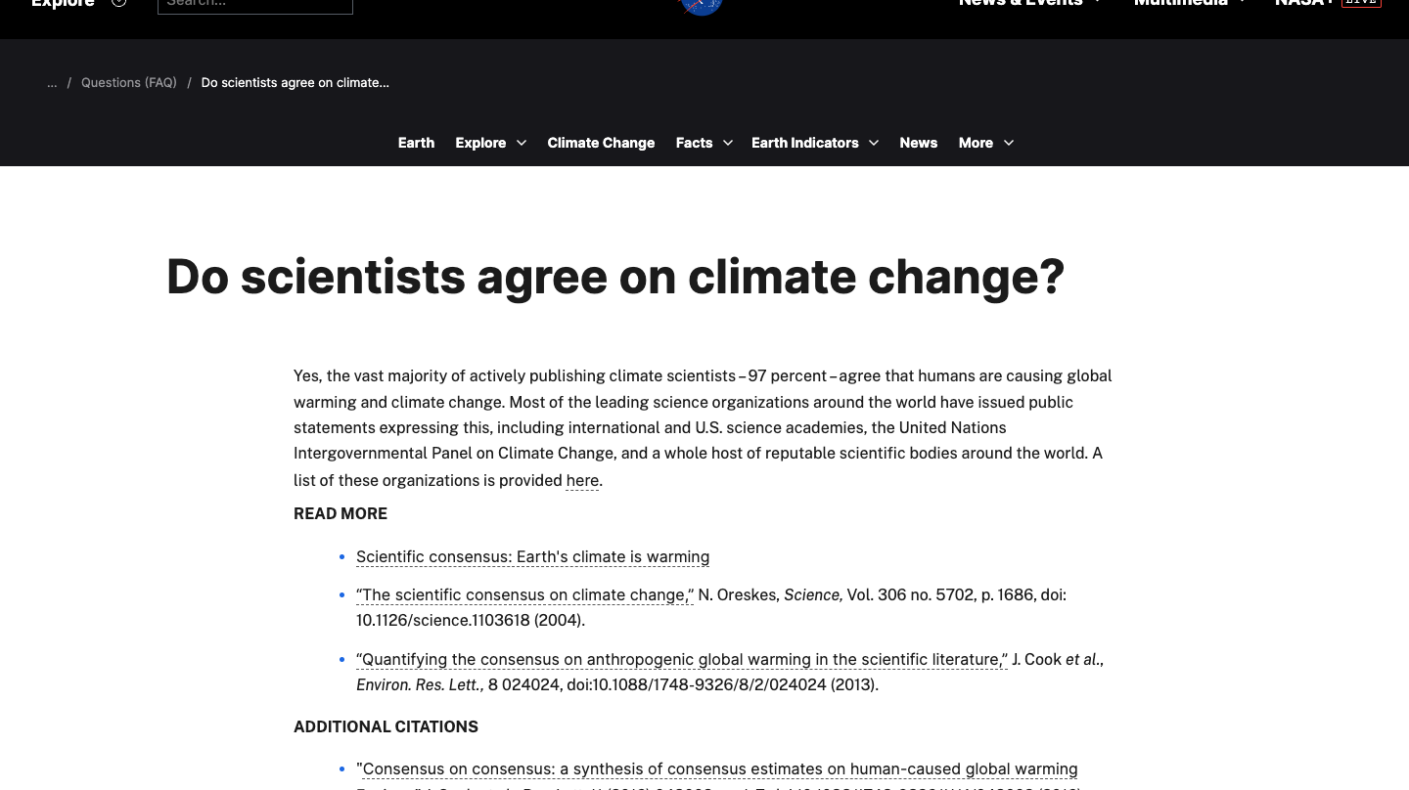
11
Kłamstwa, które blokują zmianę
Konsensus naukowy nie jest ankietą na Facebooku
97%
aktywnie publikujących klimatologów
PÓŁPRAWDA
brzmi technicznie, ale wycina kontekst
EFEKT
opóźnia decyzje i polaryzuje
otwórz źródło
MFO 2.0 | Demokracja w erze cyfrowej
NASA
11

Slide 13
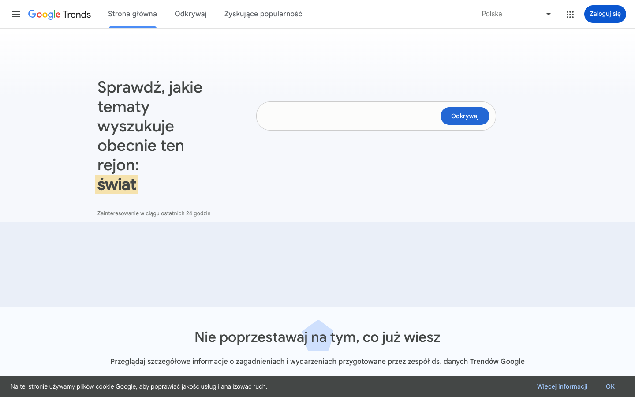
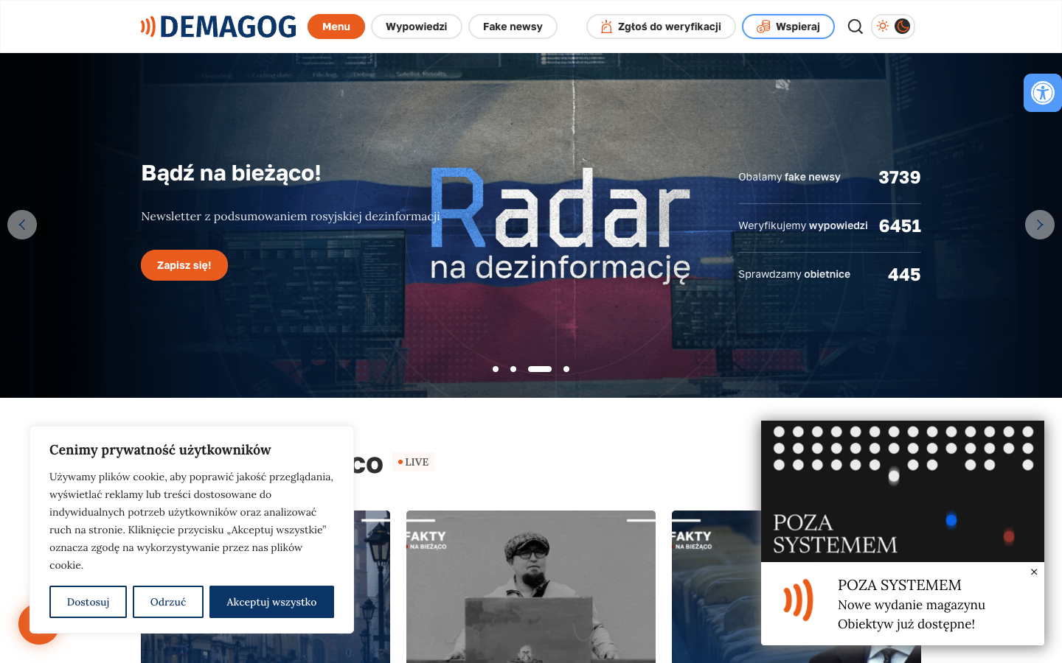
12
Lajk ≠ aktywizm
Zanim udostępnisz: sprawdź trend, źródło i tezę
Trends
czy temat rośnie realnie, czy tylko w twojej bańce?
Demagog
weryfikacja twierdzeń i narracji dezinformacyjnych
MFO 2.0 | Demokracja w erze cyfrowej
Google Trends + Demagog
12

Slide 14
13
Ani „eko-szaleniec”, ani „węglowy dinozaur”
Polaryzacja niszczy rozmowę
SPRZECZNOŚCI
JĘZYK
CEL
każdy je ma. To nie koniec rozmowy.
wyśmiewanie zamyka uszy drugiej strony.
zmiana zachowania, nie upokorzenie kogoś.
Rozmawiajcie ze sobą, nie przeciw sobie.
MFO 2.0 | Demokracja w erze cyfrowej
13

Slide 15
KAHOOT 3/3
telefon w rękę, argumenty w głowie
PIN: ______
MFO 2.0 | Demokracja w erze cyfrowej
przerywnik quizowy
14
Notes:
Runda Kahoot 3/3.
Pytania w tej rundzie:
Co to slacktivism?
„Panele bardziej brudzą niż węgiel” to co?
Schemat skutecznego eko-aktywizmu?
Raciborski Alarm Smogowy to jaki typ działania?

Slide 16
15
Eko-aktywizm u was
Subregion ma różne problemy, ale podobne narzędzia
Miejsce
Temat
Dane
Działanie
Rybnik
smog + transformacja
czujniki, raporty
petycje, media
Jastrzębie
przyszłość JSW
plany, dane pracy
debata, konsultacje
Racibórz
alarm smogowy
pomiary
presja lokalna
Żory
Czyste Powietrze
wnioski i wymiany
informacja
wszędzie
uchwała antysmogowa
BIP, dane
zgłoszenia
MFO 2.0 | Demokracja w erze cyfrowej
lokalna mapa
15

Slide 17
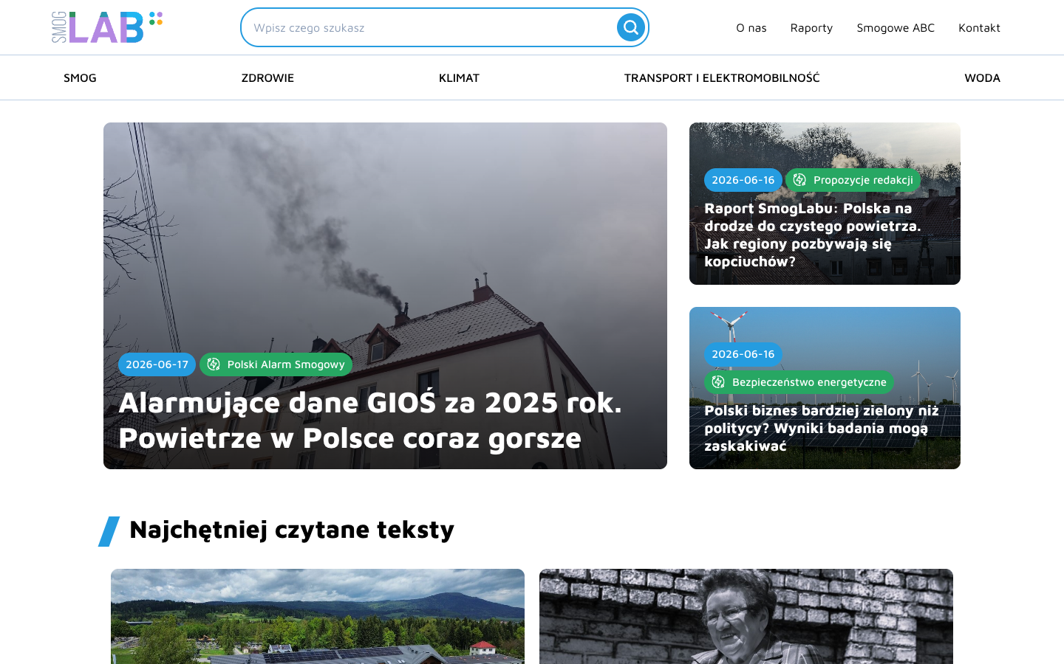
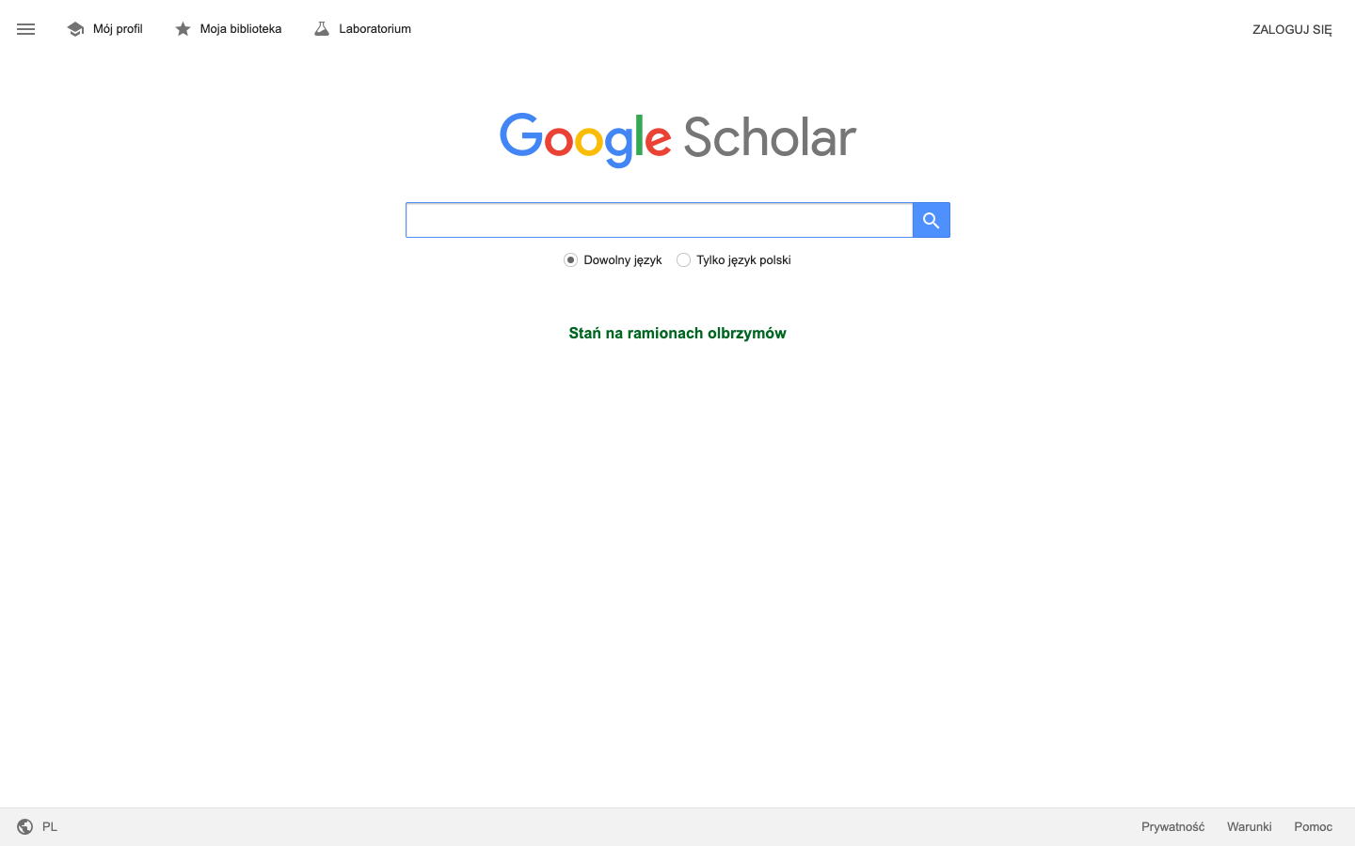
16
Narzędzia eko-detektywa
Nie każdy musi być ekspertem. Każdy może sprawdzać.
SmogLab
artykuły, dane i wyjaśnienia o klimacie i powietrzu
Scholar
szukaj badań, a nie tylko opinii z feedu
MFO 2.0 | Demokracja w erze cyfrowej
SmogLab + Google Scholar
16

Slide 18
17
Aktywizm = dane + presja + konsekwencja
Trzy rozróżnienia na koniec
GREENWASHING
DEZINFORMACJA
SLACKTIVISM
marketing bez efektu → sprawdź 5 sygnałów
celowe kłamstwo lub półprawda → metoda STOP
lajk bez działania → podpisz, zgłoś, zmierz
MFO 2.0 | Demokracja w erze cyfrowej
17

Slide 19
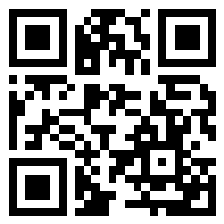
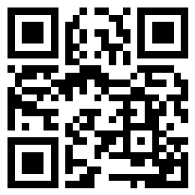
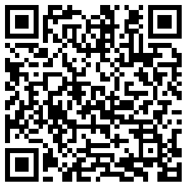
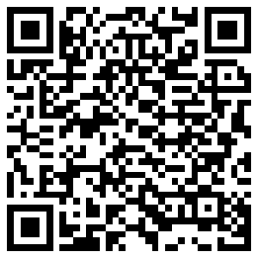
18
Dziś wieczorem
Zrób jedno małe sprawdzenie
SmogLab
Syngeos
Green claims
NASA
sprawdź narracje
lokalne czujniki
unijny kontekst
konsensus klimatyczny
kliknij link
kliknij link
kliknij link
kliknij link
MFO 2.0 | Demokracja w erze cyfrowej
QR + linki
18

Slide 20
19
Źródła i narzędzia
Zostaje na ekranie
Rybnik.eu
spadek dni smogowych
www.rybnik.eu/dla-mieszkancow/aktualnosci/aktualnosc/rybnik-absolutnym-liderem-czystego-powietrza
Earthshot Prize
Polish Smog Alert finalistą
earthshotprize.org/winners-finalists/2023/
European Commission
green claims
environment.ec.europa.eu/topics/circular-economy-topics/green-claims_en
NASA
97% klimatologów
science.nasa.gov/climate-change/faq/do-scientists-agree-on-climate-change/
SmogLab
narzędzie wiedzy
smoglab.pl/
Syngeos
czujniki jakości powietrza
syngeos.pl/
MFO 2.0 | Demokracja w erze cyfrowej
linki
19
Notes:
Nie omawiaj szczegółowo. Zostaw adresy na ekranie.

Slide 21

ANKIETA
Ankieta
QR
po
Finał: post-test i informacja zwrotna
Na koniec wróć do ankiety. Zobaczymy zmianę, utrwalimy wnioski i zbierzemy feedback.
Po zeskanowaniu zaloguj się na konto uczestnika. System wróci automatycznie do tej ankiety.
mlodzidlademokracji.pl/ankiety/eko-aktywizm-w-internecie-post-test
Zeskanuj kod QR
MFO 2.0 | Demokracja w erze cyfrowej
ankieta końcowa
QR

Slide 22
START WARSZTATU
Eko-detektywi
aktywizm, greenwashing czy dezinformacja?
teczki case study
szybka analiza
otwarta debata
30 s na argument
MFO 2.0 | Demokracja w erze cyfrowej
warsztat
20
Notes:
Start warsztatu z case study.

